Slide 1
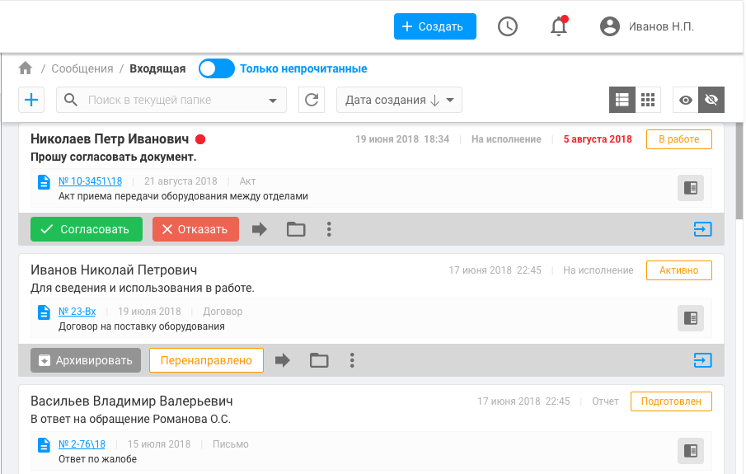
Решения LanDocs для управления корпоративным контентом в электроэнергетике
Кисловодск, 15-17 апреля 2019

Slide 2
ПРОФИЛЬ КОМПАНИИ
1
ЛАНИТ занимает первые позиции в рейтингах национальных предприятий, работающих в ИТ-сфере. Команда ЛАНИТ — более 10 000 сотрудников.
LanDocs — разработка компании ЛАНИТ, программная платформа для построения корпоративной системы электронного документооборота (СЭД) или системы управления контентом (ECM). Входит в ТОП 5 крупнейших решений в области ЕСМ в СНГ
КРУПНЕЙШИЕ ЗАКАЗЧИКИ ЛАНИТ В ОБЛАСТИ ЕСМ
TOP 5
Федеральное казначейство

Slide 3
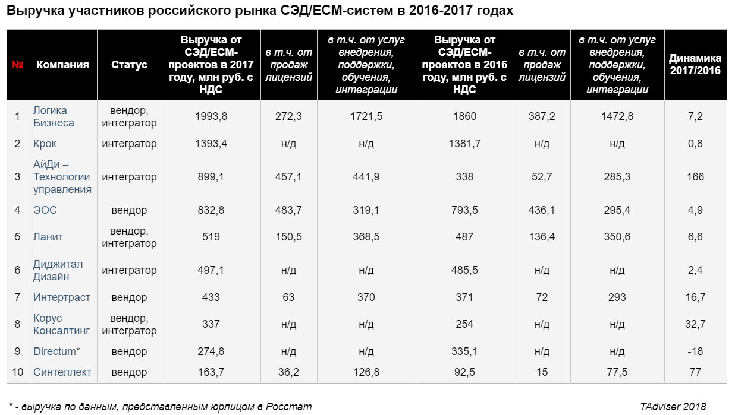
РОССИЙСКИЙ РЫНОК ЕСМ / СЭД
50% оборота – 1 заказчик

Slide 4
БОЛЬШЕ, ЧЕМ СЭД
ПРИЕМ И ОБРАБОТКА ВХОДЯЩИХ СООБЩЕНИЙ
РАССМОТРЕНИЕ И РАСПРЕДЕЛЕНИЕ
РЕГИСТРАЦИЯ И НАПРАВЛЕНИЕ НА ИСПОЛНЕНИЕ
ИСПОЛНЕНИЕ ДОКУМЕНТОВ
БАЗОВЫЙ АРХИВ
КОНСТРУКТОР ДОКУМЕНТОВ
СРАВНЕНИЕ ДОКУМЕНТОВ
УПРАВЛЕНИЕ СОВЕЩАНИЯМИ
БАЗА ДОГОВОРОВ И ПРОВЕРКА КОНТРАГЕНТОВ
ОБРАЩЕНИЕ ГРАЖДАН
АДАПТЕР МЭДО
ЭЛЕКТРОННАЯ ПОДПИСЬ
ОБЩИЕ ЦЕНТРЫ ОБСЛУЖИВАНИЯ
УПРАВЛЕНИЕ ЗАКУПКАМИ
ВНУТРЕННИЙ
КОНТРОЛЬ
АРХИВ ПЕРВИЧНОЙ ДОКУМЕНТАЦИИ
SERVICE DESK
ТЕХНОЛОГИЧЕСКОЕ
ПОДКЛЮЧЕНИЕ
КОРПОРАТИВНЫЙ
ПОИСК
WEB-КЛИЕНТ, МОБИЛЬНЫЙ АРМ
СЕРТИФИКАЦИЯ,
АТТЕСТАЦИЯ

Slide 5
КРУПНЕЙШИЕ ПРОЕКТЫ LANDOCS
ПРОЕКТЫ В ЭЛЕКТРОЭНЕРГЕТИКЕ
45000 р.м.
РусГидро
СО ЕЭС
7000 р.м.
12500 р.м.
9000 р.м.
Федеральное казначейство России
Уральский оптико-механический завод
3200 р.м.
2840 р.м.
2600 р.м.
2500 р.м.
МОЭК
Банк Москвы
Национальный банк Республики Казахстан
Газпром добыча Надым

Slide 6
ПРИМЕР ПРОЕКТА В ПАО «РУСГИДРО»
ЗАДАЧИ ПРОЕКТА
Замена американской системы Documentum на российскую LanDocs
Включение в работу в СЭД удаленных ДЗО, обеспечение «федеративного» обмена документами
Автоматизация процессов закупочной деятельности
Интеграция с SAP, NBT, SHARE POINT
РЕЗУЛЬТАТЫ
Автоматизация 12500 рабочих мест
Централизация документооборота в компании и ее дочерних обществах
Существенная экономия средств на поддержку и развитие СЭД
Экономия более 600 млн руб. за 5 лет владения

Slide 7
Контакты:
Антон Желтоухов
Директор по развитию АО ЛАНИТ
тел: +7(977)8596017
zheltoukhov@lanit.ru

